Slide 1

INTRODUCCIÓN AL BI
Lina María Sepúlveda Cano
Bloque 26 - Oficina 508
lmsepulvec@eafit.edu.co
Universidad EAFIT — Segundo semestre 2026
Notes:
1

Slide 2
¿Qué es Business Intelligence?
Datos
Procesamiento
Información
Decisión
Información cruda que generan los sistemas: reservas, pagos, clientes, facturas.
Consultas SQL, limpieza y transformación de los datos con Python.
Reportes y dashboards que responden preguntas de negocio.
La organización actúa con base en evidencia, no en intuición.
→
→
→
En este curso recorreremos ese camino completo: de datos crudos en Oracle Cloud a una aplicación en Streamlit lista para decidir.
Notes:
2

Slide 3
Objetivos del curso
1
Escribir consultas SQL (DML y DDL) sobre bases de datos relacionales reales.
2
Programar en Python aplicaciones de datos con Streamlit.
3
Conectar aplicaciones a una base de datos Oracle Cloud en producción.
4
Construir, de principio a fin, una aplicación de BI completa: interfaz + lógica + datos.
Notes:
3

Slide 4
Metodología: aprendizaje incremental
Cada reto añade una capa nueva sobre la anterior — nunca partimos de cero.
Reto 1
Reto 2
Reto 3
Parcial
Proyecto final
›
›
›
›
Interfaz con datos fijos
SQL: consultas
SQL en Streamlit + Oracle
Formularios INSERT
App completa + GitHub
Proyecto conductor
Notes:
4

Slide 5
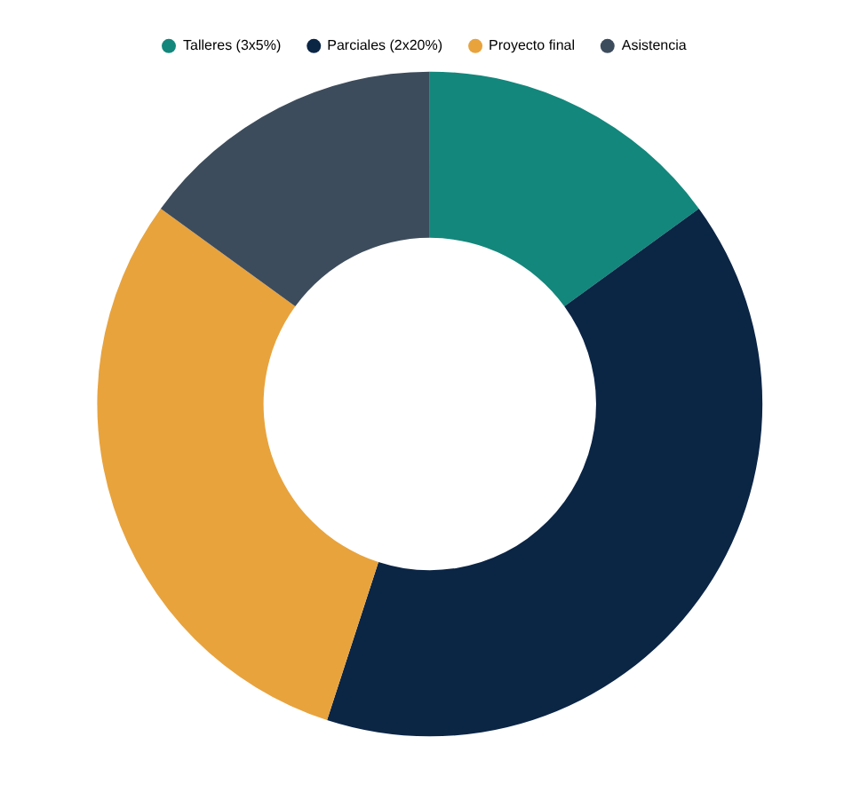
Evaluación
Componente
Peso
Detalle
Componente | Peso | Detalle
Talleres | 15% | 3 talleres prácticos, 5% cada uno
Parciales | 40% | 2 parciales, 20% cada uno
Proyecto final | 30% | Aplicación completa + sustentación
Asistencia | 15% | Se registra en cada clase
Notes:
5

Slide 6
Cronograma general
13 de julio – 3 de noviembre · lunes y miércoles, 3:00–4:30 p.m.
Taller 1
Parcial 1
Parcial 2
5 ago
14 sep
26 oct
Taller 2
Taller 3
Proyecto final
2 sep
14 oct
11 nov
Semana de receso: 5–11 de octubre. Sin actividades evaluativas el 28–30 de septiembre (semana universitaria).
El proyecto final se entrega y sustenta en el periodo de evaluaciones finales (9–21 de noviembre).
Notes:
6

Slide 7
Herramientas del curso
SQL
Python
Streamlit
Oracle Cloud
GitHub
Consultas y manipulación de datos (DML/DDL)
Lógica de la aplicación, con Anaconda
Interfaz web interactiva
Base de datos en producción (ADBG07)
Control de versiones del proyecto final
Notes:
7

Slide 8
Proyecto conductor: Hotel Budapest
A lo largo del semestre construiremos una aplicación real.
Cada tabla se va incorporando a medida que avanzan los retos: primero se consulta, luego se inserta, y al final se integra por completo en la aplicación Streamlit conectada a Oracle Cloud.
Meta final: una aplicación funcional, publicada en GitHub, que resuelve un problema real de negocio.
Notes:
8

Slide 9
¿Preguntas?
Notes:
9

